Slide 1


Chào mừng các em đến với
tiết Tiếng Việt tuần 27
ÔN TẬP GIỮA KỲ 2
TIẾT 1
Notes:
Bài giảng thiết kế bởi: Hương Thảo - tranthao121006@gmail.com
1

Slide 2
Thứ hai ngày 21 tháng 3 năm 2022
Tiếng Việt
Ôn tập tiết 1

Slide 3




Khởi động

Slide 4








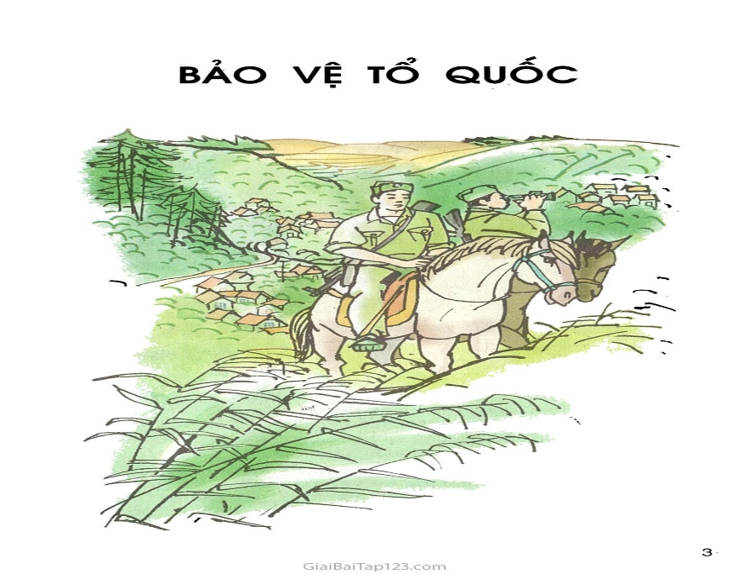
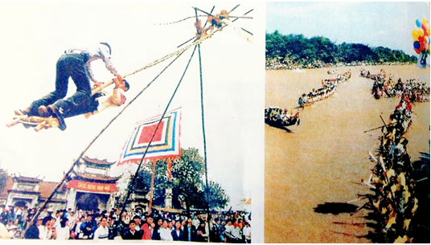






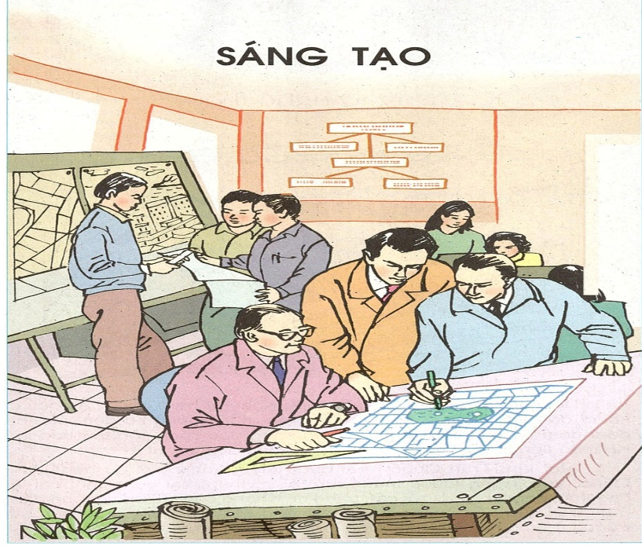
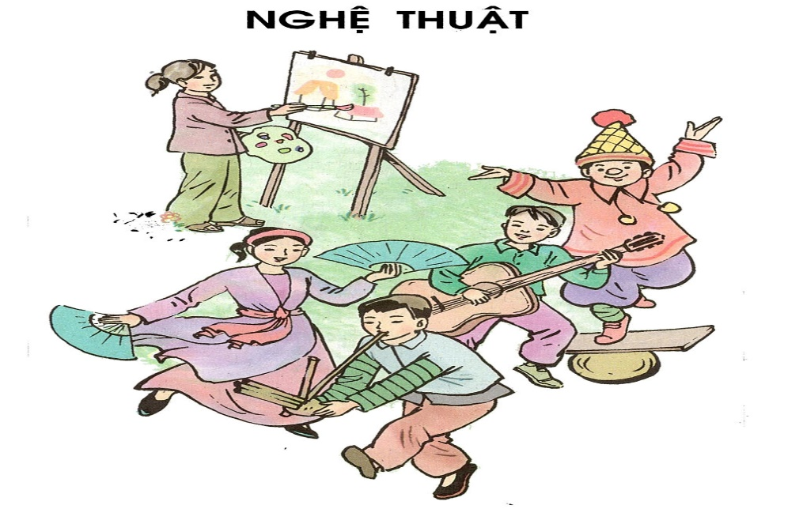


Đến bài mới

Slide 5

Thế nào là nhân hóa? Hãy chọn đáp án em cho là đúng.
Nhân hoá là gọi sự vật bằng những từ ngữ vốn để gọi và tả người.
Nhân hóa là so sánh sự vật với một sự vật khác có đặc điểm giống nhau để làm nổi bật sự vật đã cho.
Đáp án: A

Slide 6
2. Trong các ý dưới đây, ý nào thể hiện cách nhân hóa?
Gọi sự vật bằng từ dung để gọi người.
Tả sự vật bằng từ tả đặc điểm, hoạt động của người.
Trò chuyện với sự vật như trò chuyện với người.
Cả 3 ý trên.
Đáp án: D

Slide 7
3. Sự vật nào được nhân hóa?
Bác kim giờ thận trọng.
Nhích từng li, từng li.
Đáp án: kim giờ

Slide 8
4. Bé kim giây tinh nghịch
Chạy vút lên trước hàng.
Từ nhân hóa trong câu thơ là:
Đáp án: bé, tinh nghịch, chạy

Slide 9



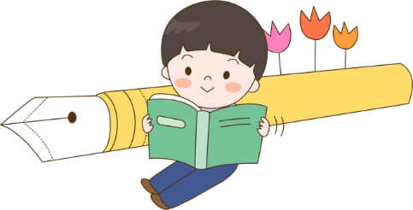
Hoạt động 2:
Khám phá và luyện tập
Notes:
Hoạt động 2: Khám phá và luyện tập

Slide 10
1. Chiếu tên các bài tập đọc thuộc chủ điểm Bảo vệ Tổ quốc
→Các bài tập đọc thuộc chủ điểm Bảo vệ Tổ quốc là:
  - Hai Bà Trưng
  - Báo cáo kết quả tháng thi đua “Noi gương chú bộ đội”.
  - Ở lại với chiến khu
  - Chú ở bên Bác Hồ

Slide 11





Bài 1 tuần 23
Bài 1 tuần 25
VÒNG QUAY
MAY MẮN
Bài 1 tuần 26
Bài 1 tuần 22
Bài 2 tuần 21
Bài 2 tuần 25
Bài 2 tuần 19
Các em cùng ôn luyện :
Tập đọc và học thuộc lòng nhé!
Bài 1 tuần 20
QUAY

Slide 12
LUYỆN ĐỌC

Slide 13
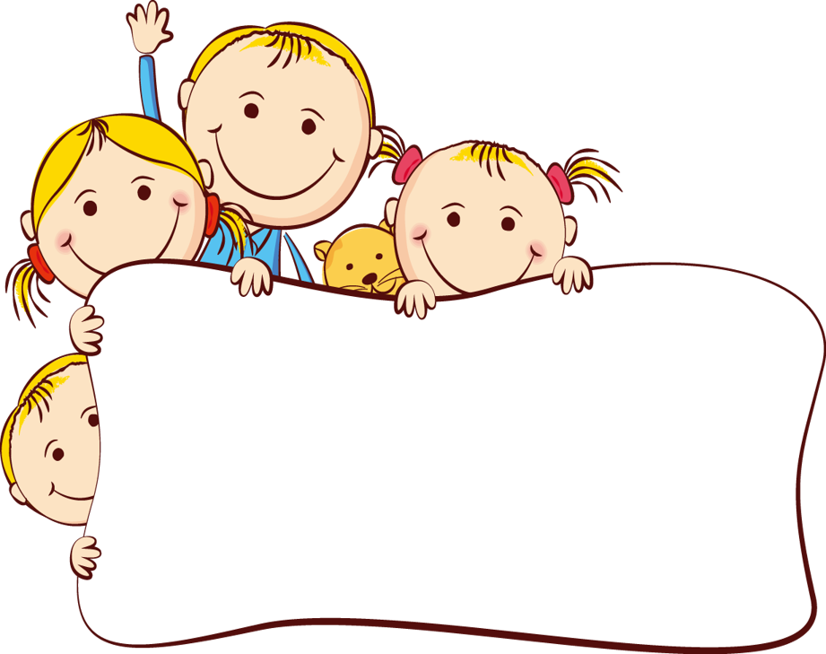
Mời các em
cùng lắng nghe câu chuyện

Slide 14
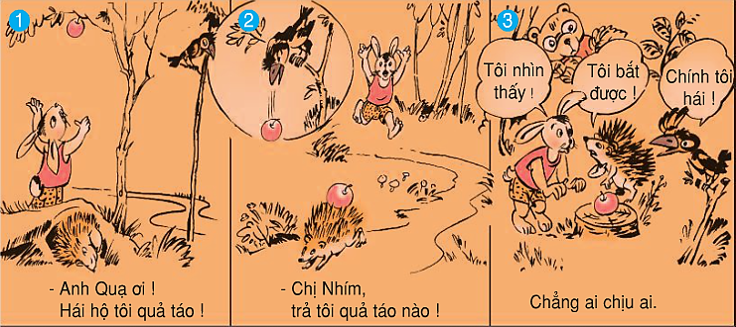
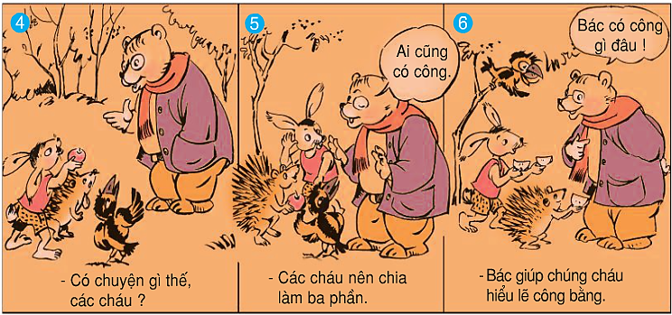
2. Dựa theo nội dung các tranh dưới đây kể lại câu chuyện có tên Quả táo.
Dùng phép nhân hoá để lời kể được sinh động.

Slide 15
Thỏ muốn hái quả táo trên cây nhưng cành cao quá chú không hái tới. Thỏ bèn nhờ anh Quạ hái giúp.
Quạ làm rơi quả táo xuống lưng chị Nhím xù. Chị Nhím liền mang quả táo trên lưng chạy một mạch vào rừng. Thỏ vừa đuổi theo vừa kêu: "Chị Nhím trả lại táo cho tôi".
Thỏ, Nhím và Quạ, ai cũng muốn quả táo thuộc về mình. Tiếng cãi nhau làm ồn một góc rừng.
Bác Gấu từ đằng xa đi lại hỏi: “Có chuyện gì thế các cháu?" Cả ba con vật kể lại đầu đuôi câu chuyện cho bác Gấu nghe. Nghe xong, bác Gấu ôn tồn phân xử: “Ai cũng có công cả, các cháu nên chia quả táo làm ba phần".
Sau một lát ngẫm nghĩ, cả ba cô cậu Thỏ, Nhím, Quạ đều đồng thanh nói: "Ta phải chia làm bốn phần vì bác cũng được ăn táo chứ".
Bác Gấu nói: "Thôi ! Bác có công trạng gì đâu!"
Cả ba bạn lại nói: "Có chứ, bác đã giúp chúng cháu hiểu được lẽ công bằng!"

Slide 16

Kể trong nhóm 6
Notes:
Hoạt động 2: Khám phá và luyện tập

Slide 17


Slide 18


Slide 19
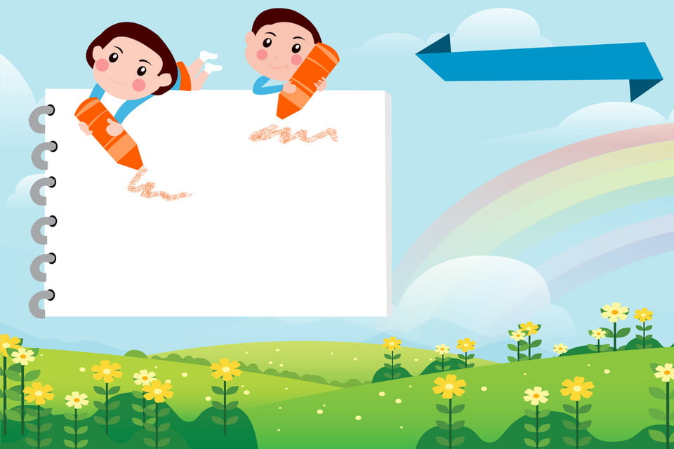
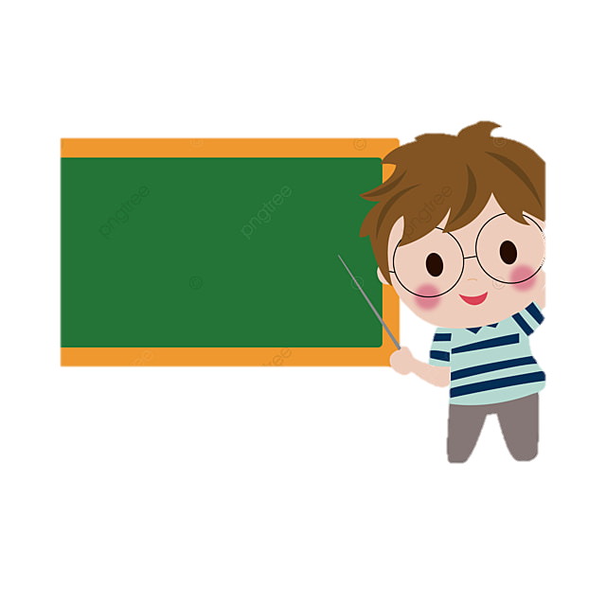
Chúng ta cùng chia sẻ
Và bình chọn nhé!

Slide 20
Hoạt động 3:
Vận dụng mở rộng
Em hãy kể lại 1 tranh có dùng phép nhân hóa bằng từ ngữ miêu tả người.
Notes:
hoạt động 3 củng cố
Chào mừng các em đến với trò chơi “Rung chuông vàng “

